Slide 1
國立臺灣科學教育館111年行動科教館
花蓮縣科學巡迴教育活動
教育處課程科:羅惠珍科員
花崗國中:李恩銘校長
111年03月16日

Slide 2
一、活動目的。
一、普及科學教育、平衡城鄉落差。
二、結合國立臺灣科學教育館與本縣科教資源、推廣生活科學教育。
三、協助本縣偏鄉地區學校科學教育發展。
四、推動全民科教、提升國家競爭力。

Slide 3
二、辦理單位。
1、指導單位：教育部、科技部
2、主辦單位：國立臺灣科學教育館、花蓮縣政府
3、承辦單位：花崗國中、
花蓮縣國中、國小

Slide 4
三、活動內容：。
1、定點參觀-地點:花崗國中機車棚廊道。
日期:111年 6月06-08日至 6月13-15日止，計6天。
方式:學生接送至花崗國中
2、到校服務-地點:各校規畫空間。
日期: 111年 6月06日至6月15日止，計10天(10所學校)。。
方式:10個科學展示箱運送至各校
3、校園科學園遊會:地點:花崗國中機車棚廊道。
日期:111年 6月11日，計1天。
方式:學生接送至花崗國中

Slide 5

1.巡迴車影片觀賞：3D低碳行動電影院。
2.巡迴車科學展示：體驗看見未來時光號。
3.科學闖關：8項以上體驗實作創意科學攤位。
4.科學實作教室：酸鹼中和專題。
。
四、活動執行-定點參觀

Slide 6
四、活動執行-定點參觀
時間 | 上午9-11時：一場4班師生 下午13-15時：一場4班師生
週一到週三期間
利用遊覽車載運附近學校師生到指定地點
提供科教巡迴車參觀及科教活動

Slide 7
1.10個科學展示箱
2.專車載運科教器材到各校後，卸下佈展
3.在學校內場地以闖關方式進行活動。
4.每日一校。
。
五、活動執行-到校服務：10所學校

Slide 8
一、科學演示體驗:氣球親親嘴、水母天上飄
二、6項益智器材
三、3項積木及3項解環
四、基礎科學展品展示教學。
五、活動執行-到校服務：10所學校

Slide 9
一、交通不便之偏遠地區學校有意願參加者為優先考量
二、供辦理活動的場地，位於一樓，約兩間教室以上大小之室內空場所，有電源插座，放置7張桌椅
三、活動開始及結束，提供2-3人協助科教器材搬運佈置收拾。
四、2位專任解說教師負責控制全場及科學演示教學，並提供至少6名志工協助擔任闖關遊戲關主。
五、活動執行-到校服務：活動場地條件及人力需求

Slide 10
五、活動執行-到校服務：活動流程
 | 活 動 時 間 | 活 動 安 排
1 | 08:30 以 前 | 科教器材佈置及服務人員訓練
2 | 08:40 — 09:20 | 1.2節課闖關活動辦理 (提供小贈品給表現優異的學生)
3 | 09:30 — 10:10
4 | 10:30 — 11:10 | 3.4節課闖關活動辦理 (提供小贈品給表現優異的學生)
5 | 11:20 — 12:00
6 | 12:00 — 13:10 | 午 休 時 間
7 | 13:20 — 14:00 | 5.6節課闖活動辦理 (提供小贈品給表現優異的學生)
8 | 14:10 — 14:50
9 | 14:50 以 後 | 運送科教器材離開，到下一所學校布置

Slide 11
五、活動執行-到校服務：活動流程
2節課90分鐘人員、學校師生行程安排：
1、開場介紹活動5分鐘：解說人員負責
2、益智器材闖關25分鐘：6位關主負責
3、汽球親親嘴演示10分鐘：解說人員負責
4、積木拼圖或解環闖關25分鐘：6 位關主負責
5、水母天上漂演示10分鐘：解說人員負責
6、基礎科學展品解說與操作15分鐘：解說人員負責

Slide 12
六、活動執行-學園遊會
時間: 111年 6月11日，計1天
1、安排科教館原有定點參觀展示攤位，
2、邀國立東華大學、台東大學、宜蘭大學及縣內各級學校展示攤位至少15攤，
3、提供民眾及學生一起體驗科學活動。

Slide 13
七、活動預期效益：
一、普及科學教育、平衡城鄉落差。
二、結合國立臺灣科學教育館與本縣科教資源、推廣生活科學教育。
三、推動全民科教、提升國家競爭力。
四、111年定點參觀，參與學校數10校，參訪人數預計1200人次，解說員35人。
  五、 111年科學園遊會，預計15攤位， 參訪人數預計300人次。
  六、111年到校服務參與學校數10校，參訪人數預計400人次。
  七、花蓮縣中小學校參與教師50人、20 校。 。

Slide 14
八、109年辦理經驗：
1、定點參觀:，參訪人數1140人次。
2、到校服務日期: 8所學校，參訪人數400人次)。
3、學生擔任解說員，互動效果佳。
4、以班級文單位，跑關方式進行，統一換站，落實學生學習。
5、活動對象：花蓮縣中小學校教師、學生與一般社會大眾。

Slide 15
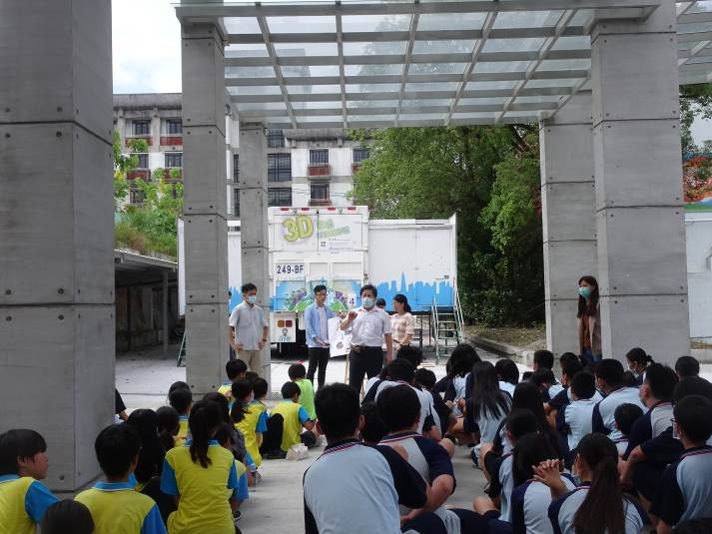
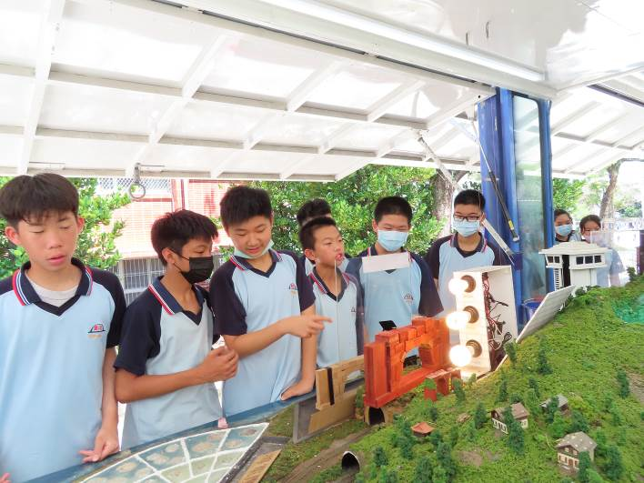
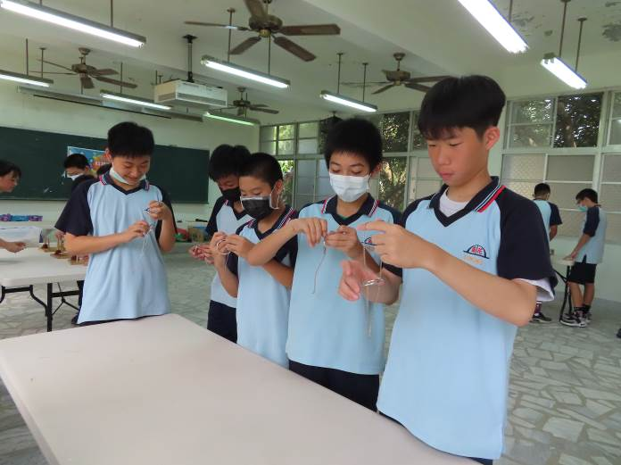
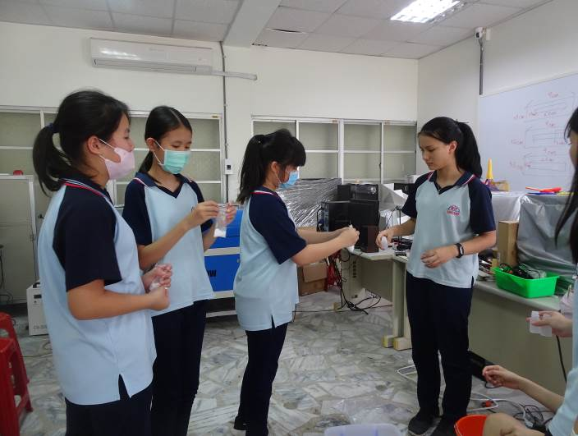
九、109年辦理經驗：

Slide 16
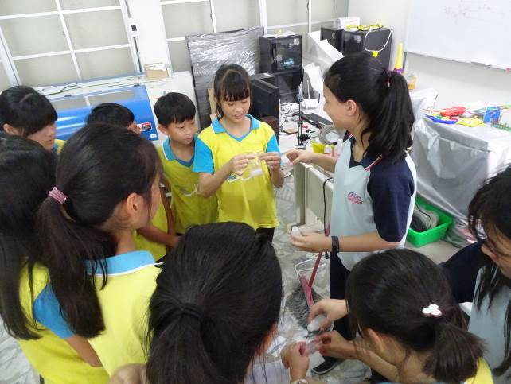
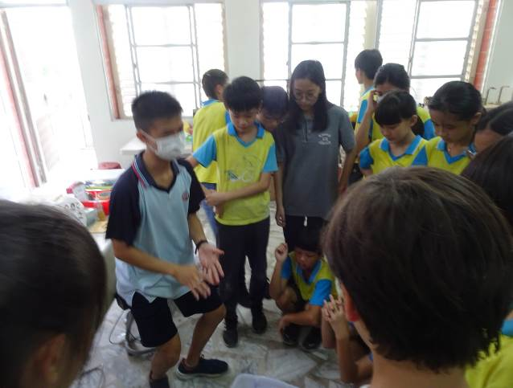
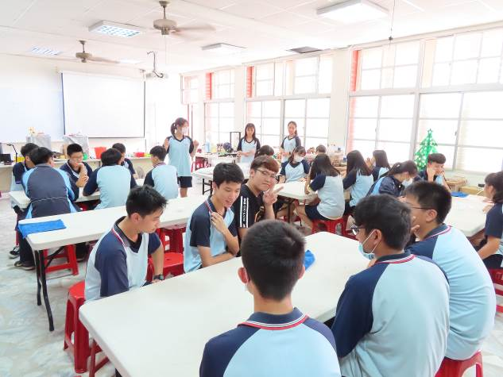
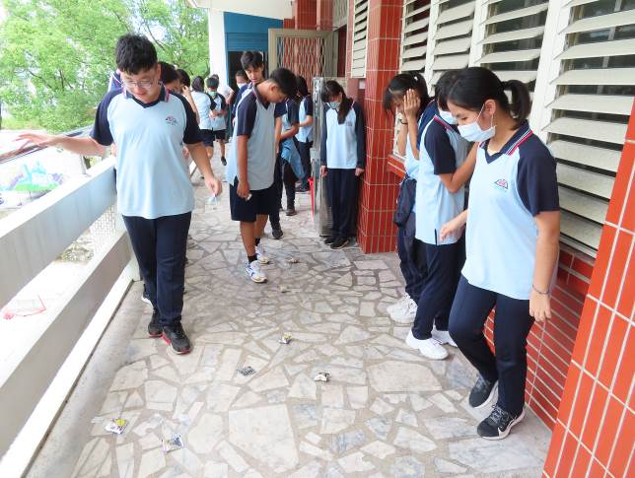
九、109年辦理經驗：

Slide 17
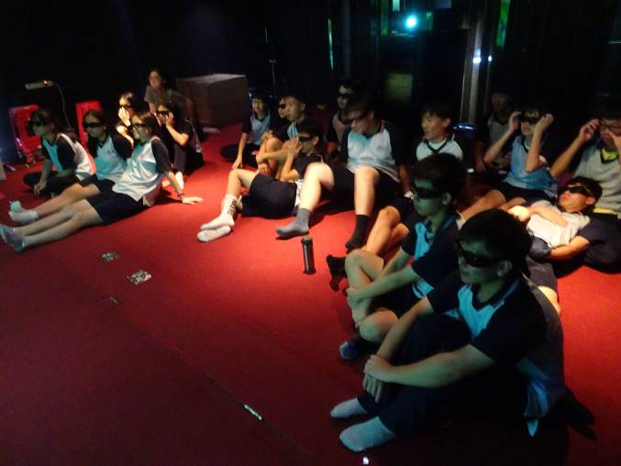
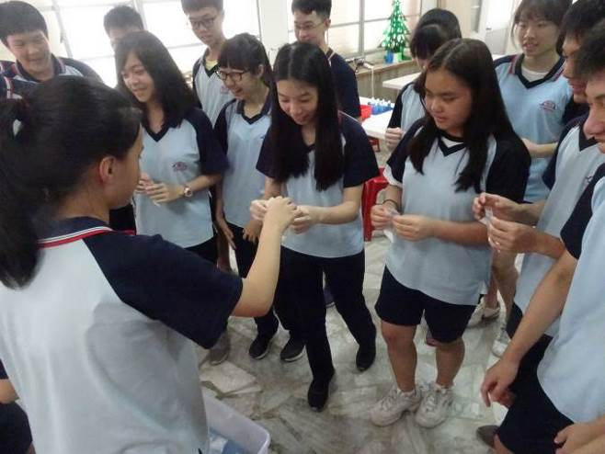
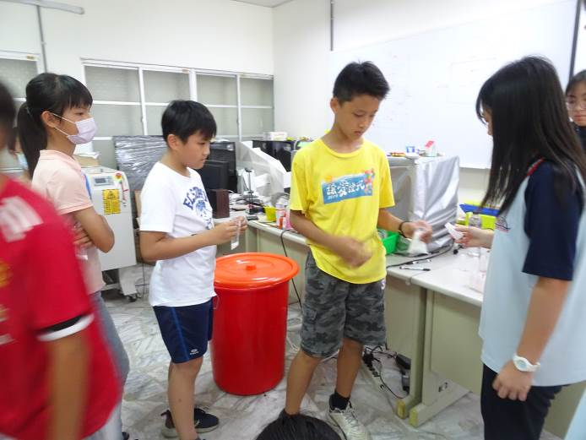
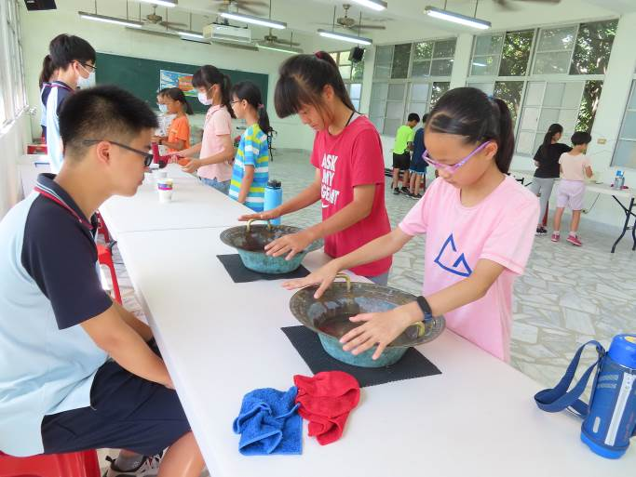
九、109年辦理經驗：

Slide 18
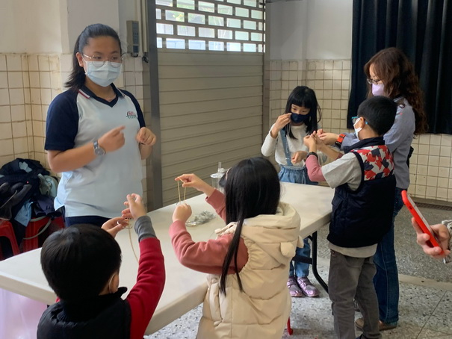
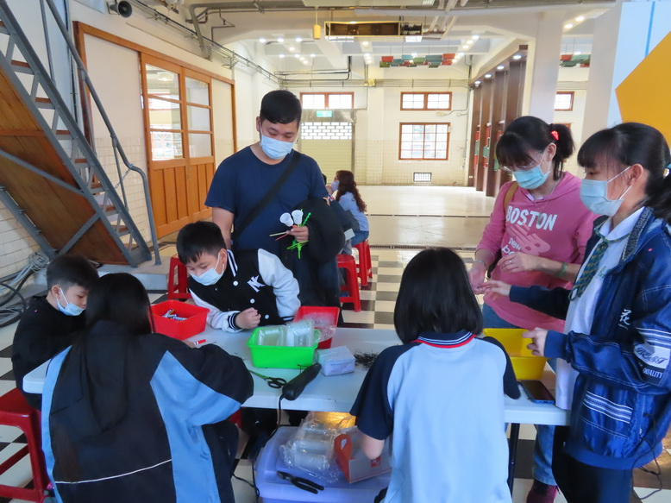
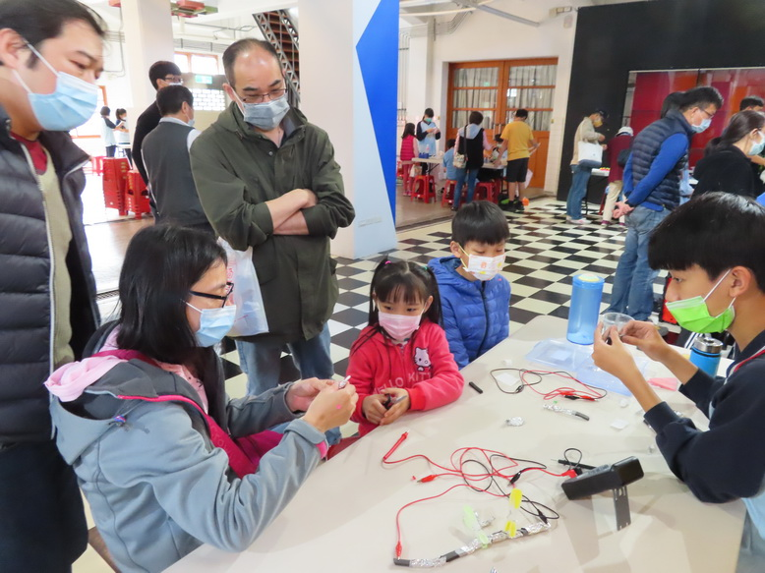
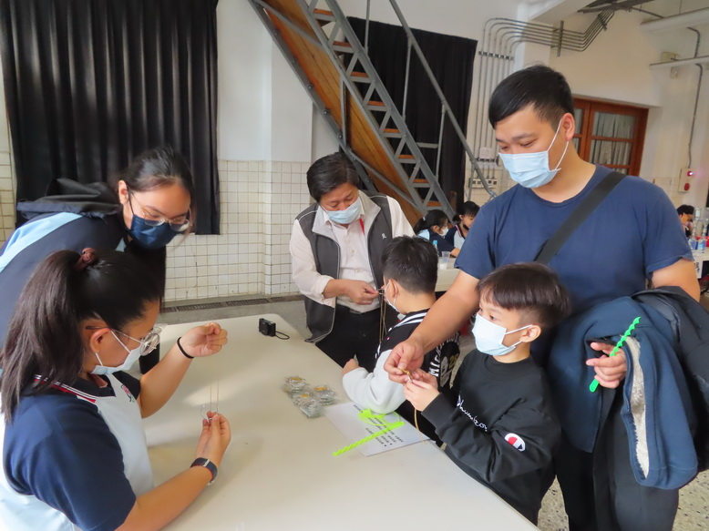
九、111/01/09年科學攤位經驗：

Slide 19
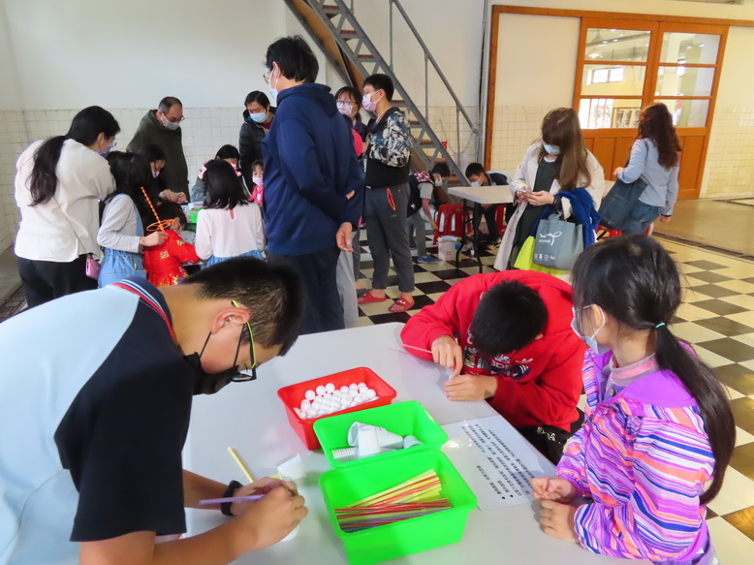
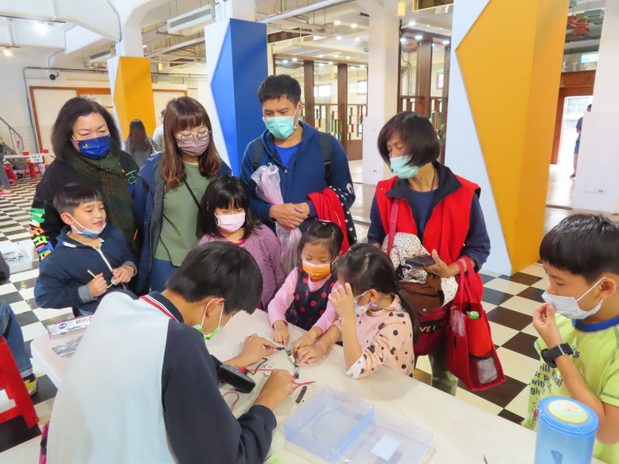
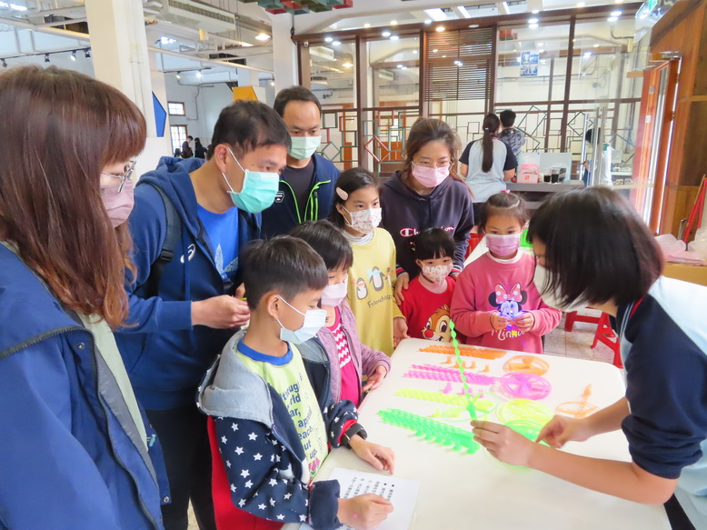
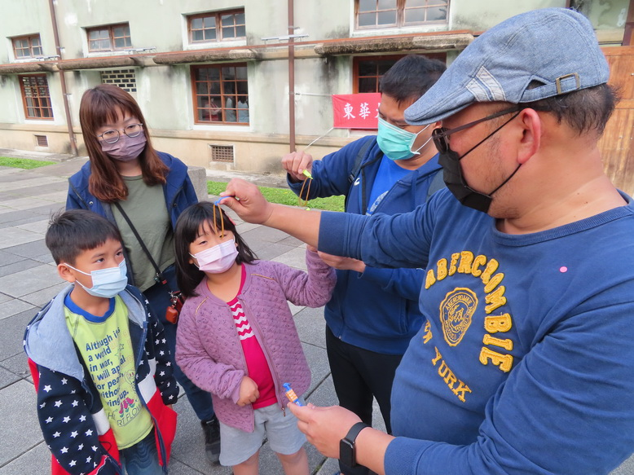
九、111/01/09年科學攤位經驗：

Slide 20
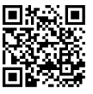
十 、 行動科教館科學巡迴車
申請表單
https://forms.gle/T7RH6CkNAkyzgVJB9

